Slide 1

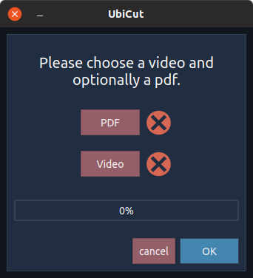
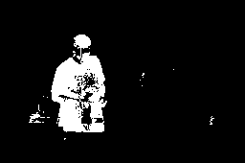
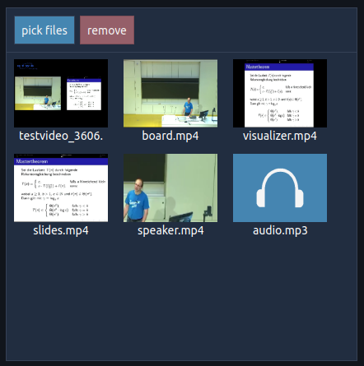
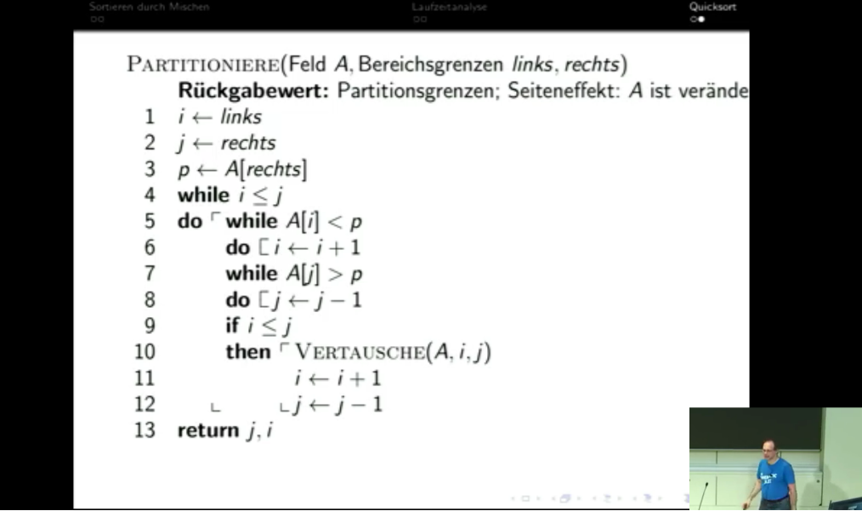
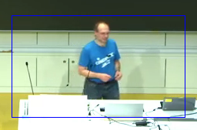
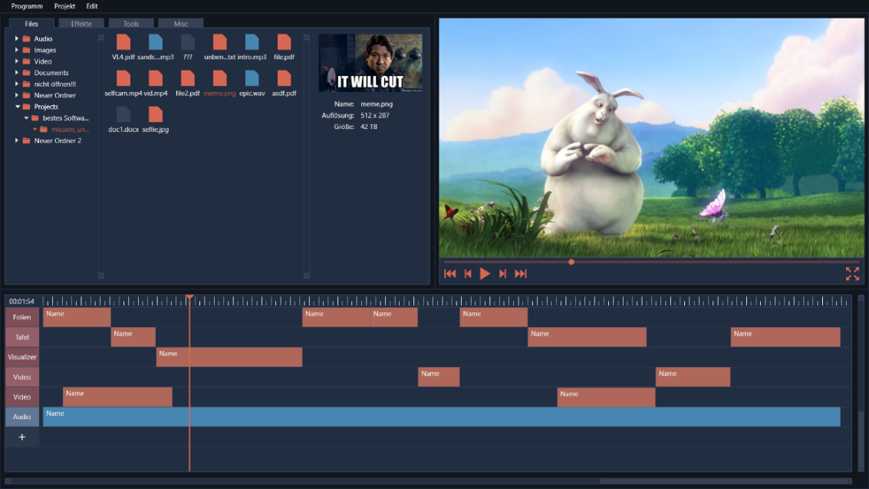
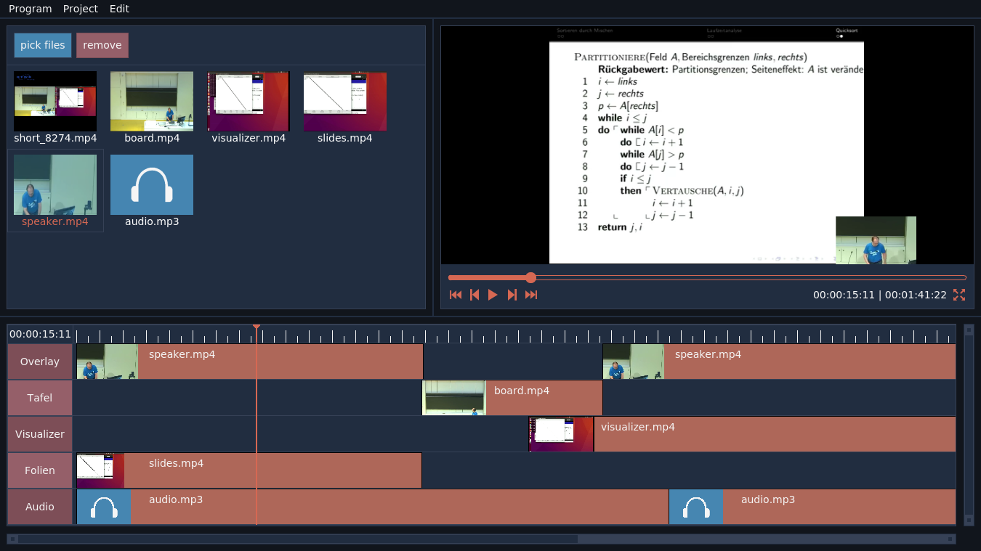
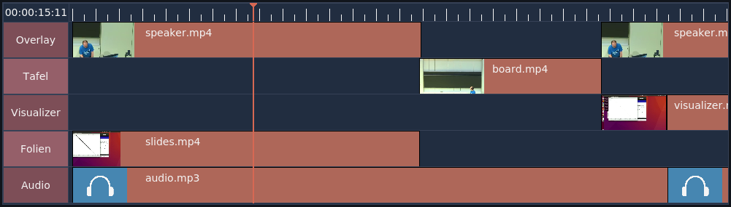
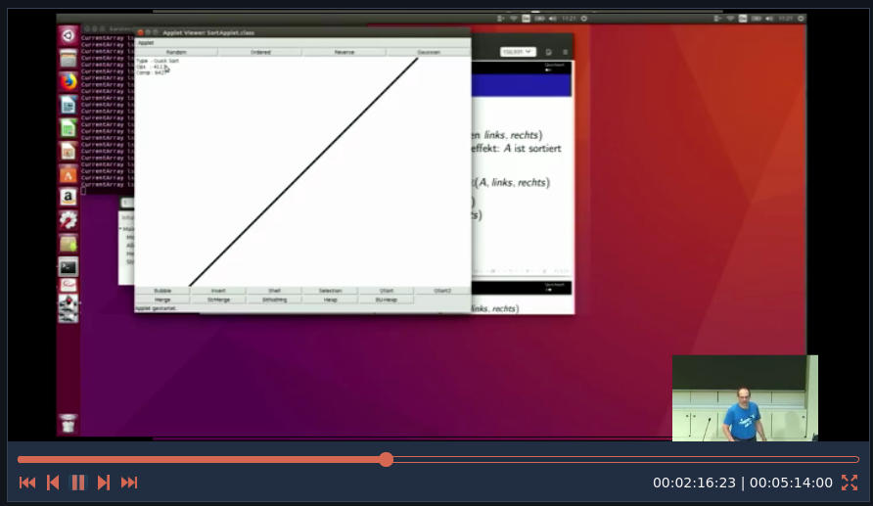

Mission Uncuttable?
Ziel ist es eine Software zu entwickeln, die den einfachen und gut unterstützten Schnitt von ganzen Vorlesungen und kleineren thematischen Sequenzen realisiert.
Video wählen
Analyse
AutoCut
AUTOCUT
FILEMANAGER
Simpler Schnitt
Speichern und Laden
Undo, Redo (Operationenkonzept)
Shortcuts
Buildkonzept
Konzept
Realität
DESIGN
VS
WEITERES
TIMELINE
PREVIEW
Sascha Rittig (PO)
Tim Jeske (SWA)
Valentin Ackva
Alexander Bonin
Julian Oliver Böttcher
Felix Dittrich
Maximilian Fornaçon
Markus Leupold
Johannes Müller
Clemens Zwinzscher

